Slide 1
STL
cplusplus.com 을 보시면 됩니다!!!
끝!

Slide 2

쒼나는 STL을 (같이) 배워 봐요

Slide 3
STL 이란?
표준 템플릿 라이브러리(Standard Template Library: STL)
위키 백과를 참고해보자!! 위이키 백과
요약하자면 착한 녀석이다.

Slide 4
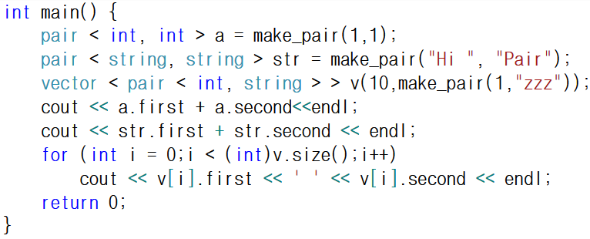
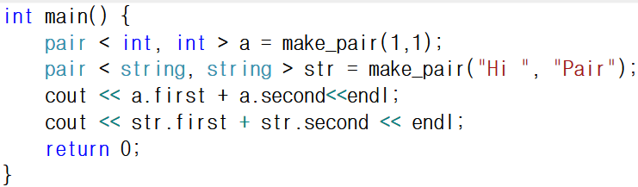
Pair
두 개의 object를 묶어주는 녀석
make_pair을 사용하여서 만들어 준다.
example

Slide 5
Pair - 연산자
사용 가능 한 연산자 = , == , != , < , <= , > , >=
비교는 first -> second 순으로
Example
(-1,95896589658965896985) < (1,1) (1,-1) > (0,5)

Slide 6
Vector
Vector는 도라에몽 주머니와 같은 녀석이다…..
크기를 늘렸다가 줄일 수 있는 신기한 녀석!!!
무엇이든 담을 수 있는 신기한 녀석!!!
앞 뒤로 넣고 빼고 싶다면?? Deque를 사용하자.

Slide 7

Vector 에서 자주 쓰이거나 유용한 함수!!!
v.begin(), v.end() – 벡터의 시작점, 끝점 iterator(주소)를 반환함.
※주의 할 점 : end는 실제로 벡터 범위(벡터 뿐만 아님 X. ex)
v.size()
v.resize(sizev.empty()
v.clear() – 벡터 비워버림.
v.push_back(), v.pop_back() v.insert(),v.erase()

Slide 8

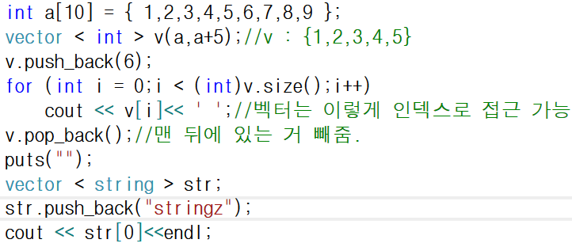
size_t size() : 벡터의 크기를 반환함.
void push_back() : 벡터에 인수를 넣어줌.

Slide 9
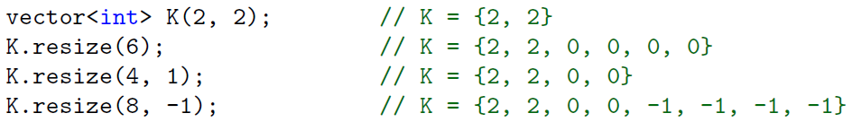
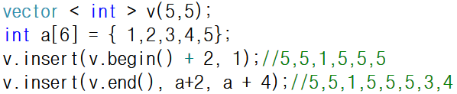
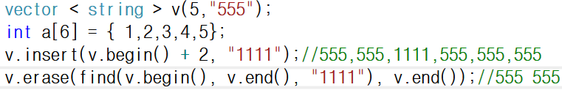
void resize(size, with) : 벡터 사이즈 변경 해줌.
void insert(iterator position,value) : 해당하는 위치에 넣어줌
Iterator erase(iterator start ,iterator last) or erase(iterator position)

Slide 10
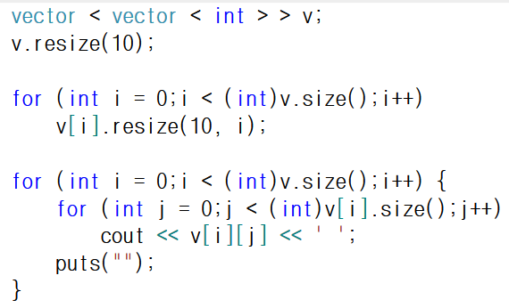
벡터 사용법
벡터를 마치 이차원 배열처럼 쓸 수 있다(행렬 처럼 쓸 수 있음)

Slide 11
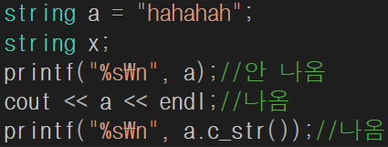
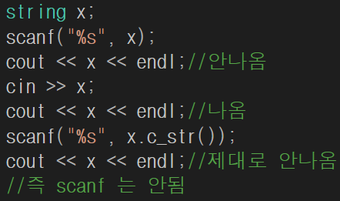
String
우리가 아는 그 string 문자열을 담는 container.
하지만 c에서 쓰는 string 하고 다름(string.h 쓰면 안됨….)

Slide 12

length() : 문자열의 길이를 반환하는 함수이다.
empty(), clear(),erase() pop_back(),push_back(item) : vector 때랑 같다.
front(), back() : 첫번째, 마지막 문자를 반환 한다.

Slide 13
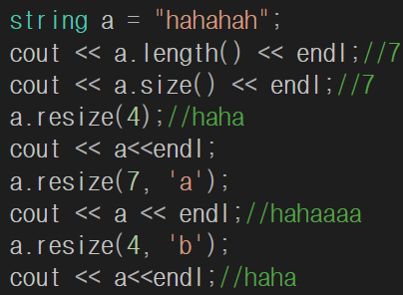
size() : byte 수를 반환한다.
resize(size,char c) : size만 입력하면 size만 변경 해주고, 문자를 넣으면 해당하는 크기가 늘어 나면 그 문자로 초기화해준다.

Slide 14
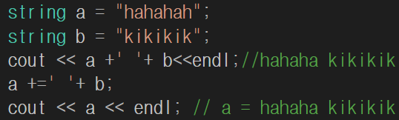
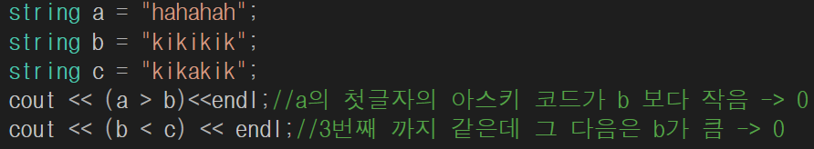
String은 ‘+’ 연산 사용 가능, ‘-’는 안됨
== , != : 같은 문자열인지 비교
<, > , <= , >=

Slide 15
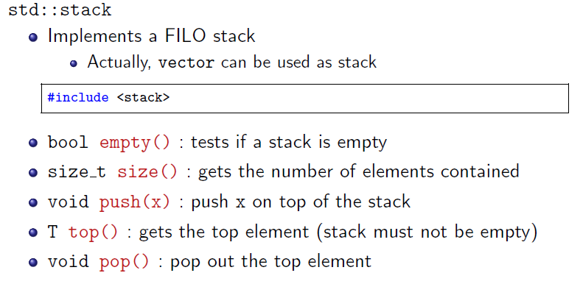
stack

Slide 16
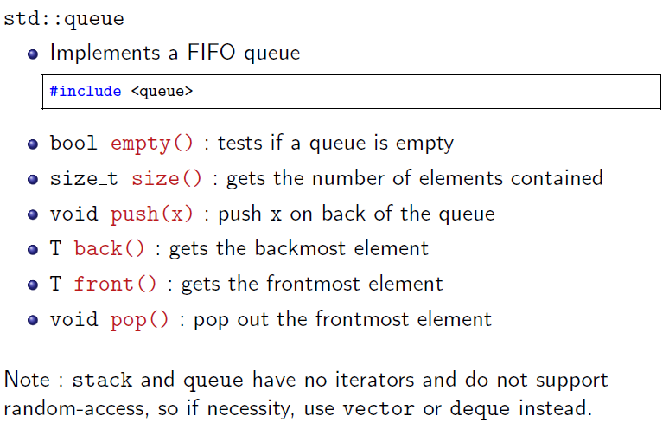
queue

Slide 17
Priority queue
queue 안에 있다.
삽입, 삭제가 O(logn) 만에 이루어 진다.
항상 top에 최대 혹은 최소가 있다.
함수는 queue에 front(), back() 대신에 top()만 쓰임

Slide 18
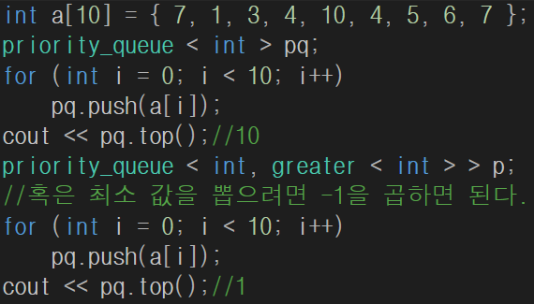
ㅋ

Slide 19
연습 문제
후위 표시식2 https://www.acmicpc.net/problem/1935
괄호 https://www.acmicpc.net/problem/9012
Queue 연습 문제는 bfs 시간에…..
최소힙 https://www.acmicpc.net/problem/1927

Slide 20

Map
이 녀석은 key와 value의 쌍을 원소로 저장하는 녀석이다. 검색 할 때는 key로 찾는다.
정렬은 key를 기준으로 정렬 된다.
삽입, 삭제, 검색이 O(logn) 만에 이루어진다(red-black tree 구조임).
중복은 허락하지 않는다.
주로 사용 할 때
삽입과 동시에 정렬해야 할때
많은 데이터를 보관해야 하고, 동시에 검색이 빨라야 할 때
데이터 삽입, 삭제가 적을때 -> 많으면 set을 사용하는게 좋다.

Slide 21
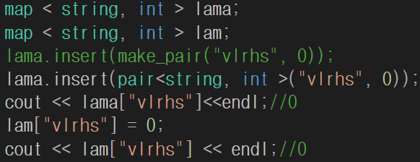
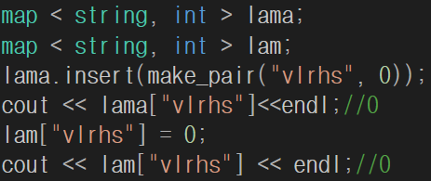
insert(iterator position, value) : 삽입
erase(iterator first, last) or (iterator position) : 삭제 벡터랑 비슷함.
begin(), end(),clear(),size(),empty() : 벡터랑 같음

Slide 22
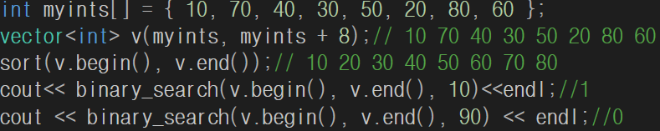
algorithm
Sort
사용법 : sort(Iterator first, last, Compare comp)
binary_search(first , last , value)

Slide 23
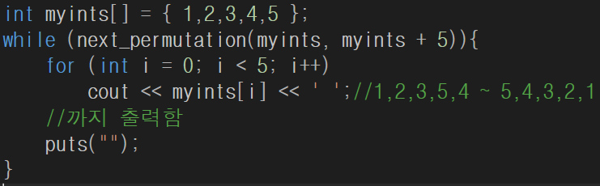
next_permuation(first, last) : 다음 순열을 구해주는 함수 bool 타입이고 다음 순열이 존재하지 않으면 false를 반환 한다.
prev_permuation(first,last) : 전 순열을 구해주는 함수 사용법은 next랑 같다.

Slide 24
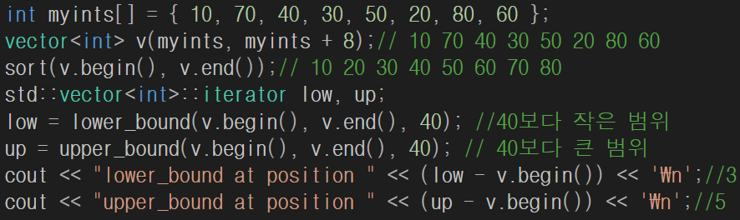
lower_bound(iterator first,last, value,Compare comp) upper_bound(iterator first , last , value,Compare comp) value 보다 작은 , 큰 범위의 주소를 반환한다.
min(a,b), max(a,b) : 둘 중 작은 것, 큰 것 반환함.

Slide 25
쉬운 연습 문제
수찾기
https://www.acmicpc.net/problem/1920
좌표 정렬하기 1,2
https://www.acmicpc.net/problem/11650
https://www.acmicpc.net/problem/11651

